Slide 1
Древнегреческие и латинские тексты А. Ф. Лосева и А. А. Тахо-Годи и их античные образцы
Тихон Георгиевич Давыдов — 21 мая 2024 года
кафедра классической филологии МГУ имени М. В. Ломоносова
11-я международная научная конференция
«Музыка – Философия – Культура»

Slide 2
В. П. Троицкий. Автограф А. Ф. Лосева на книге, подаренной Г. Г. Шпету // Бюллетень Библиотеки истории русской философии и культуры «Дом А. Ф. Лосева». Вып. 12. М., 2010. С. 82–84.
Hom. Il. IV 360–364

Slide 3
жанры
эпиграммы
эпидейктические речи
переводы
письма

Slide 4
Адресаты эпиграмм, писем, дарственных надписей
С. С. Аверинцев (1937–2004)
Т. В. Васильева (1942–2002)
Н. К. Гудзий (1887–1965)
В. В. Каменский (1884–1961)
Н. О. Корст (1897–1973)
С. Е. Крючков (1897–1969)
К. П. Полонская (1913–2000)
С. И. Радциг (1882–1968)
Д. Рондирис (1899–1981)
О. М. Савельева (*1946)
В. Стеффен (1903–1997)
С. В. Шервинский (1892–1991)

Slide 8
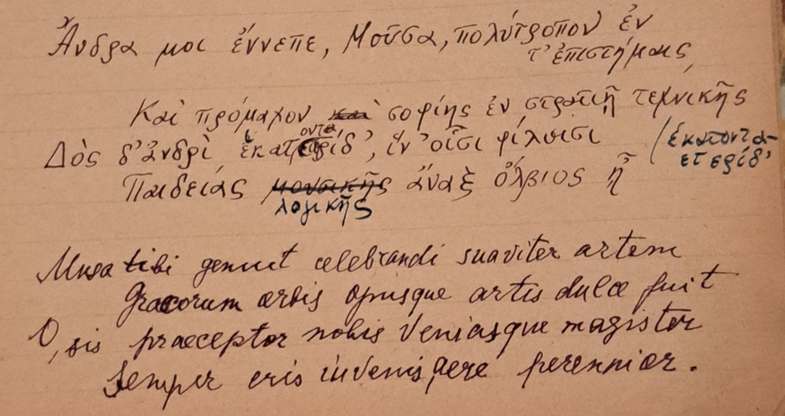

Slide 9
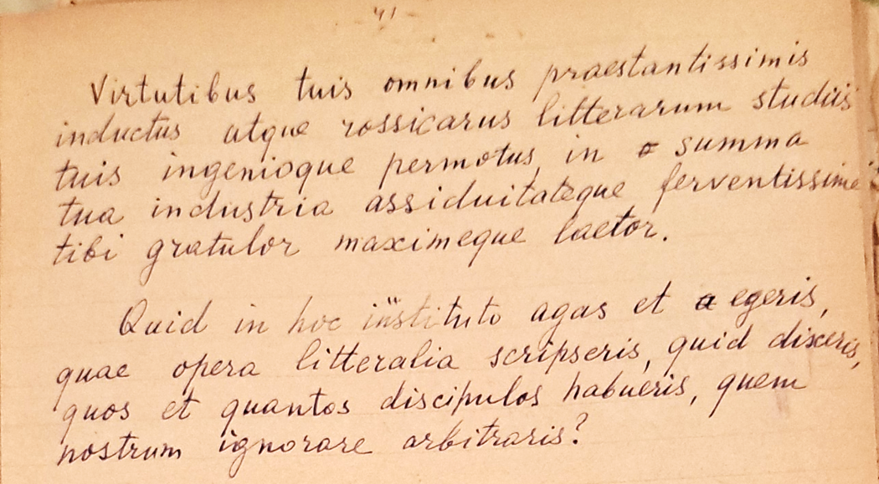

Slide 11
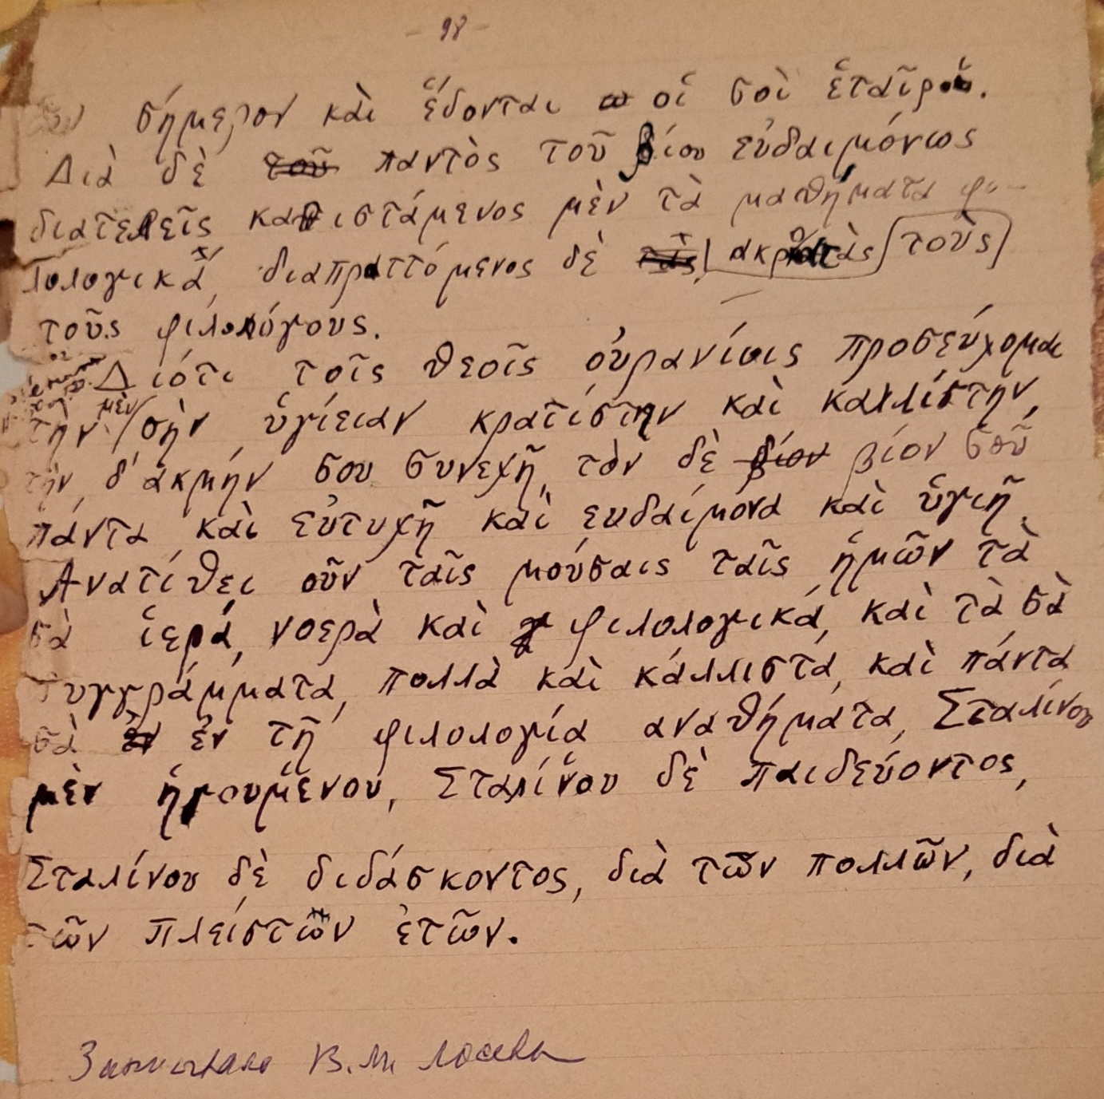
… σήμερον καὶ ἕδονται οἱ σοὶ ἑταῖροι. Διὰ δὲ παντὸς τοῦ βίου εὐδαιμόνιος διατελεῖς καθιστάμενος μὲν τὰ μαθήματα φιλολογικά, διαπραττόμενος δὲ … τοὺς ακροατὰς τοῦς φιλολόγους.
…] Διότι τοῖς θεοῖς οὐρανίοις προσεύχομαι τὴν μὲν σὴν ὑγίειαν κρατίστην καὶ καλλίστην, τὴν δ’ ἀκμήν σου συνεχῆ τὸν δὲ βίον σοῦ πάντα καὶ εὐτυχῆ καὶ ευδαίμονα καὶ ὑγιῆ
Ανατίθει οῦν ταῖς μούσαις ταῖς ἡμῶν τὰ σὰ ἱερά νοερὰ καὶ κάλλιστα καὶ πάντα σὰ ἐν τῇ φιλολογίᾳ αναθήματα, Σταλίνου μὲν ἡγουμενου, Σταλίνου δὲ παιδεύοντος, Σταλίνου δὲ διδάσκοντος, διὰ τῶν πολλῶν, διὰ τῶν πλείστων ἐτῶν.

